Slide 1
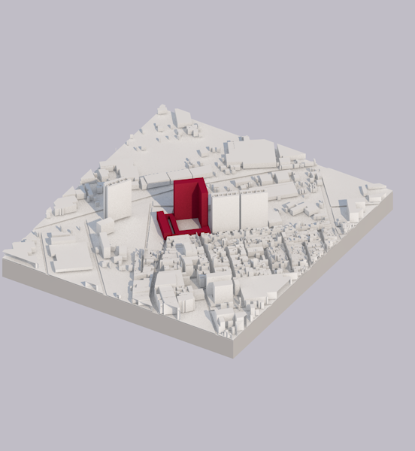
PRESUPUESTOS DE OBRA / COLOMBIA
BIMetrics
Del cómputo BIM
al presupuesto de obra
01 / 07
Notes:
Apertura, 30 segundos. Piensen en la última vez que tuvieron que explicar el total de un presupuesto. ¿Podían señalar de inmediato la cantidad y el precio que se usaron? BIMetrics es un espacio de trabajo para preparar y revisar presupuestos de obra con cantidades BIM.
Visual: axonometría ilustrativa del proyecto, frontend-bimetrics/src/assets/AXONOMETRIA.png.

Slide 2
LA REVISIÓN DEL PRESUPUESTO
¿De dónde salió
este subtotal?
El modelo aporta la cantidad.
El catálogo aporta el precio.
BIMetrics reúne ambos y guarda el precio aplicado.
BIMetrics
02 / 07
Notes:
Problema, 45 segundos. Usa una situación de obra. Cambia una cantidad en el modelo y el cliente pregunta cómo se llegó al subtotal. El equipo puede tener la respuesta en una tabla de cantidades, el precio en el catálogo y el cálculo en otro documento. BIMetrics reúne esos datos y conserva el precio aplicado a cada partida, incluso si cambia el catálogo.
Fuentes: README.md y LandingPage.jsx.

Slide 3
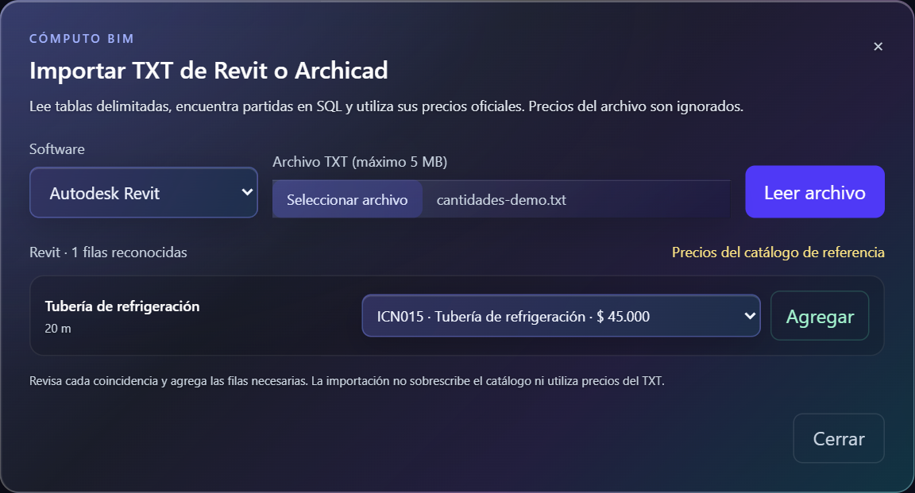
DEMOSTRACIÓN / 1 DE 2
Cantidades del modelo
Revit o Archicad
Exporta la tabla a TXT.
Coincidencia sugerida
Revisa la partida propuesta
y confirma la fila.
Interfaz de BIMetrics con datos simulados.
BIMetrics
03 / 07
Notes:
Demostración, parte 1. En Proyectos y presupuestos, abre un presupuesto y selecciona Importar TXT BIM. Elige el programa de origen y carga la tabla exportada. Señala los 20 m de tubería. BIMetrics propone una partida del catálogo. Revisa el código, la descripción y la unidad antes de pulsar Agregar. El precio sale del catálogo.
Fuente: README.md y ProjectBudgetWorkspace.jsx. Captura de la interfaz local con una respuesta simulada para la exposición.

Slide 4
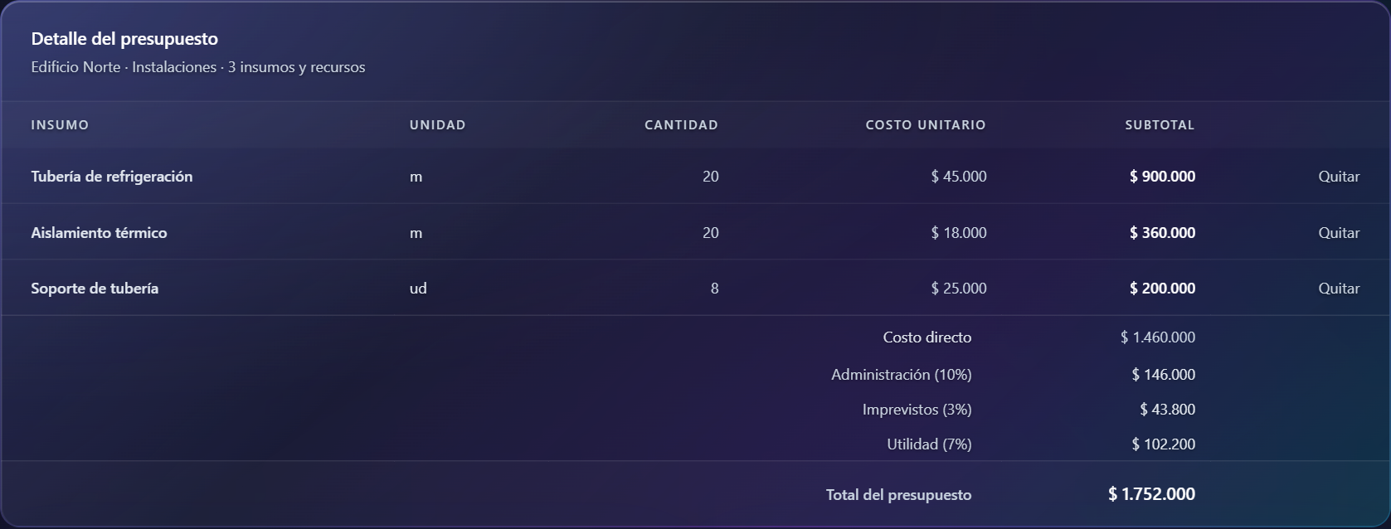
DEMOSTRACIÓN / 2 DE 2
El cálculo queda a la vista
Tubería de refrigeración
20 m × $45.000/m
$900.000
COP de costo directo
para esta partida
Interfaz de BIMetrics con datos simulados.
BIMetrics
04 / 07
Notes:
Demostración, parte 2. Ubica la primera fila de tubería. Los 20 m, a un precio de ejemplo de 45.000 pesos por metro, dan 900.000 pesos de costo directo para esa partida. El total inferior corresponde a todo el presupuesto de muestra. El precio aplicado a cada partida queda registrado. Los porcentajes de administración, imprevistos y utilidad se ajustan por presupuesto.
Fuente: README.md y ProjectBudgetWorkspace.jsx. Captura de la interfaz local con valores simulados.

Slide 5
USO EN EL EQUIPO
Un presupuesto para revisar
y compartir
01 / ESCENARIOS
02 / ACCESOS
03 / DOCUMENTOS
Compara
Colabora
Comparte
Duplica el presupuesto
para probar un cambio
de alcance.
Arquitectura e ingeniería
editan partidas. El cliente
tiene acceso de consulta.
Descarga el presupuesto
en PDF, Word o Excel.
BIMetrics
05 / 07
Notes:
Valor, 45 segundos. Duplicar un presupuesto permite comparar un cambio de alcance con el original. Si el equipo necesita trabajar sobre las partidas, arquitectura e ingeniería pueden colaborar en un proyecto compartido. El cliente invitado tiene acceso de consulta. El presupuesto se puede descargar en PDF, Word o Excel.
Fuentes: README.md y ProjectBudgetWorkspace.jsx.

Slide 6
PILOTO PROPUESTO
Un capítulo de obra
Mismo alcance. Dos formas de preparar el presupuesto.
01
Tiempo
Hasta tener un presupuesto listo para revisión.
02
Coincidencias
Filas asociadas a la partida correcta.
03
Trazabilidad
Cantidad, precio y subtotal verificables.
El criterio de éxito se acuerda antes del piloto.
BIMetrics
06 / 07
Notes:
Piloto, 60 segundos. Elegimos con el cliente un capítulo que ya tenga un presupuesto de referencia. Se acuerdan los criterios de aceptación antes de empezar. Comparamos el tiempo de preparación con su proceso habitual, revisamos las coincidencias y comprobamos en una muestra si se puede rastrear cantidad, precio y subtotal. Decidimos juntos si merece la pena ampliar el alcance.

Slide 7
PRÓXIMO PASO
Agendemos una
demostración
Con las cantidades y el presupuesto de tu obra.
01
TXT de Revit o Archicad
02
Presupuesto de referencia del mismo capítulo
BIMetrics
07 / 07
Notes:
Cierre, 30 segundos. Pregunta qué capítulo de una obra les gustaría revisar. Pide el TXT de cantidades y el presupuesto que hoy usan para ese capítulo. Propón una sesión para revisar una partida juntos y, si el flujo encaja, acordar el alcance del piloto.
Si se presenta sin conexión, las dos capturas anteriores permiten explicar todo el recorrido.

